Slide 1

第10章 内 排 序
10.1 排序的概念
10.2 插入排序
10.3 交换排序
10.4 选择排序
10.5 归并排序
10.6 基数排序
10.7 各种內排序的比较

Slide 2
10.1 排序的概念
1、排序的定义
所谓排序，是整理表中的记录，使之按关键字递增（或递减）有序排列：
n个记录，R₀，R₁，…，R_{n-1}，对应关键字分别为k₀，k₁，…，k_{n-1}
排序
R_{i,0}，R_{i,1}，…，R_{i,n-1}，使得递增k_{i,0} ≤ k_{i，1} ≤ … ≤k_{i,n-1} （或递减k_{i,0}≥k_{i,1}≥ …≥k_{i,n-1}）
说明：排序数据中可以存在相同关键字的记录。本章仅考虑递增排序。

Slide 3
2、内排序和外排序
在排序过程中，若整个表都是放在内存中处理，排序时不涉及数据的内、外存交换，则称之为内排序；
若排序过程中要进行数据的内、外存交换，则称之为外排序。
内存
文件

Slide 4
3、内排序的分类
插入排序
交换排序
选择排序
归并排序
基于比较的排序算法
内排序
不基于比较的排序算法
计数排序
基数排序
桶排序

Slide 5
基于比较的内排序算法最快有多快 ？
假设有3个记录(R₁，R₂，R₃)，对应的关键字为(k₁，k₂，k₃)。
初始数据序列有 3! = 6 种情况：
1，2，3
1，3，2
2，1，3
2，3，1
3，1，2
3，2，1
 n个记录，初始数据序列有n!种情况

Slide 6
以(R₁，R₂，R₃) =（2，3，1）为例，一种基于比较的排序方法：
R₁ R₂ R₃ 2 3 1
R₁ < R₂为真，不交换
R₁ R₂ R₃
2 3 1
R₂ < R₃ 为假， R₂ 、 R₃ 交换
R₁ R₃ R₂ 2 1 3
R₁ < R₃ 为假， R₁ 、 R₂ 交换
R₃ R₁ R₂ 1 2 3
总共3次关键字比较

Slide 7
所有可能的初始序列的排序过程构成一个决策树：
(R₁，R₂，R₃)
k₁≤k₂
是
否
(R₁，R₂，R₃)
(R₂，R₁，R₃)
k₂≤k₃
k₁≤k₃
是
否
是
否
(R₁，R₃，R₂)
(R₂，R₃，R₁)
①
k₁≤k₃
④
k₂≤k₃
(R₁，R₂，R₃)
是
否
(R₂，R₁，R₃)
是
否
②
③
⑤
⑥
(R₁，R₃，R₂)
(R₃，R₁，R₂)
(R₂，R₃，R₁)
(R₃，R₂，R₁)
决策树是一棵有n!个叶结点的二叉树。

Slide 8
决策树可以近似看成是一颗高度为h，叶结点个数为n!的满二叉树。
h
…
叶结点层，n!个结点
叶结点个数=n!
总结点个数=2n!-1
h=log₂(总结点个数+1)=log₂(n!) ≈ nlog₂n
可以证明平均时间复杂度也为O(nlog₂n)。

Slide 9
结论：
n个记录采用基于比较的排序方法：
最好的平均时间复杂度为O(nlog₂n) 。
最好情况是排序序列正序，此时的时间复杂度为O(n)。

Slide 10
思考题
对n个记录按某个关键字排序，你能够采用基于比较的方法设计出平均时间复杂度好于为O(nlog₂n)的排序算法吗？

Slide 11
4、内排序算法的稳定性
当待排序记录的关键字均不相同时，排序的结果是唯一的。
张三
李四
王五
刘六
陈七
2 4 3 1 5
1 2 3 4 5
刘六
张三
王五
李四
陈七

Slide 12
如果待排序的表中，存在有多个关键字相同的记录，经过排序后这些具有相同关键字的记录之间的相对次序保持不变，则称这种排序方法是稳定的。
3 2 3 1 5
1 2 3 3 5
若具有相同关键字的记录之间的相对次序发生变化，则称这种排序方法是不稳定的。
3 2 3 1 5
1 2 3 3 5

Slide 13
5、正序和反序
若待排序的表中元素已按关键字排好序，称此表中元素为正序；
若待排序的表中元素的关键字顺序正好和排好序的顺序相反，称此表中元素为反序。
有一些排序算法与初始序列的正序或反序有关，另一些排序算法与初始序列的情况无关。

Slide 14
6、 内排序数据的组织
待排序的顺序表的数据元素类型定义如下：
typedef int KeyType; //定义关键字类型
typedef struct //记录类型
{ KeyType key; //关键字项
InfoType data; //其他数据项，类型为InfoType
} RecType; //排序的记录类型定义

Slide 15
10.2 插入排序
基本思路
有序区
无序区
一个一个地插入
不一定是全局有序（整体有序） 全局有序区的元素在后面排序中不再发生位置的改变
主要的插入排序方法：
（1）直接插入排序
（2）折半插入排序
（3）希尔排序

Slide 16
10.2.1 直接插入排序
基本思路
有序区
无序区
R[0] …… R[i-1]
R[i] …… R[n-1]
一趟排序
R[0] …… R[i-1] R[i]
R[i+1] …… R[n-1]
有序区
无序区
初始时，有序区只有一个元素R[0]
i＝1~n-1，共经过n-1趟排序

Slide 17
一趟直接插入排序：在有序区中插入R[i]的过程。
有序区R[0..i-1]
R[i]
当R[i].key<R[i-1].key时
j
j=i-1
tmp
无序区R[i..n-1]
插入位置
R[j]大时则后移
R[j+1]=tmp
使R[0..i]有序 ⇨ 扩大有序区

Slide 18
【例10-1】 设待排序的表有10个元素，其关键字分别为（9，8，7，6，5，4，3，2，1，0）。说明采用直接插入排序方法进行排序的过程。

Slide 19
初始：
（9，8，7，6，5，4，3，2，1，0）
i=1：
（8，9，7，6，5，4，3，2，1，0）
i=2：
（7，8，9，6，5，4，3，2，1，0）
i=3：
（6，7，8，9，5，4，3，2，1，0）
i=4：
（5，6，7，8，9，4，3，2，1，0）
i=5：
（4，5，6，7，8，9，3，2，1，0）
i=6：
（3，4，5，6，7，8，9，2，1，0）
i=7：
（2，3，4，5，6，7，8，9，1，0）
i=8：
（1，2，3，4，5，6，7，8，9，0）
i=9：
（0，1，2，3，4，5，6，7，8，9）

Slide 20
直接插入排序的算法：
void InsertSort(RecType R[]，int n)
{ int i， j; RecType tmp;
for (i=1;i<n;i++)
{ if (R[i].key<R[i-1].key]) //反序时
{ tmp=R[i];
j=i-1;
do //找R[i]的插入位置
{ R[j+1]=R[j]; //将关键字大于R[i].key的记录后移
j--;
} while (j>=0 && R[j].key>tmp.key)
R[j+1]=tmp; //在j+1处插入R[i]
}
}
}

Slide 21
算法分析
最好的情况（关键字在记录序列中正序）：
“比较”的次数：
“移动”的次数：
0
最好：O(n)
最坏的情况（关键字在记录序列中反序）：
“比较”的次数：
“移动”的次数：
最坏：O(n²)
总的平均比较和移动次数约为
平均：O(n²)

Slide 22
10.2.2 折半插入排序
基本思路
查找采用折半查找方法，称为二分插入排序或折半插入排序。
有序区
无序区
R[0] …… R[i-1]
R[i] …… R[n-1]
采用折半查找在有序区找到插入的位置

Slide 23
折半插入排序算法：
void BinInsertSort(RecType R[]，int n)
{ int i，j，low，high，mid;
RecType tmp;
for (i=1;i<n;i++)
{ if (R[i].key<R[i-1].key]) //反序时
{ tmp=R[i]; //将R[i]保存到tmp中
low=0; high=i-1;
while (low<=high) //在R[low..high]中查找插入的位置
{ mid=(low+high)/2; //取中间位置
if (tmp.key<R[mid].key)
high=mid-1; //插入点在左半区
else
low=mid+1; //插入点在右半区
} //找位置high
for (j=i-1;j>=high+1;j--) //记录后移
R[j+1]=R[j];
R[high+1]=tmp; //插入tmp
}
}

Slide 24
算法分析
折半插入排序：在R[0..i-1]中查找插入R[i]的位置，折半查找的平均关键字比较次数为log₂(i+1)-1，平均移动元素的次数为i/2+2，所以平均时间复杂度为：
折半插入排序采用折半查找，查找效率提高。但元素移动次数不变，仅仅将分散移动改为集合移动。

Slide 25
10.2.3 希尔排序
基本思路
d=n/2
将排序序列分为d个组，在各组内进行直接插入排序
递减d=d/2，重复② ，直到d=1
算法最后一趟对所有数据进行了直接插入排序，所以结果一定是正确的。

Slide 26
10.2.3 希尔排序
基本思路
d=n/2
将排序序列分为d个组，在各组内进行直接插入排序
递减d=d/2，重复② ，直到d=1
算法最后一趟对所有数据进行了直接插入排序，所以结果一定是正确的。

Slide 27
一趟希尔排序过程
将记录序列分成若干子序列，分别对每个子序列进行直接插入排序。
例如：将 n 个记录分成 d 个子序列：
{ R[0]， R[d]， R[2d]，…， R[kd] }
{ R[1]， R[1+d]， R[1+2d]，…，R[1+kd] }
…
{ R[d-1]，R[2d-1]，R[3d-1]，…，R[(k+1)d-1] }
一组
一组
一组
相距d个位置的记录分为一组

Slide 28
【例10-2】
初始序列
9
8
7
6
5
4
3
2
1
0
d=5
9
8
7
6
5
4
3
2
1
0
直接插入排序
4
3
2
1
0
9
8
7
6
5
d=d/2=2
4
3
2
1
0
9
8
7
6
5
直接插入排序
0
1
2
3
4
5
6
7
8
9
d=d/2=1
0
1
2
3
4
5
6
7
8
9
直接插入排序
0
1
2
3
4
5
6
7
8
9
注意：对于d=1的一趟，排序前的数据已将近正序！

Slide 29
希尔排序算法：
void ShellSort(RecType R[]，int n)
{ int i， j， d;
RecType tmp;
d=n/2; //增量置初值
while (d>0)
{ for (i=d;i<n;i++)
{ //对相隔d位置的元素组直接插入排序
tmp=R[i];
j=i-d;
while (j>=0&&tmp.key<R[j].key)
{ R[j+d]=R[j];
j=j-d;
}
R[j+d]=tmp;
}
d=d/2; //减小增量
}
}
d循环：每个记录都参加排序了
直接插入排序：
for (i=1;i<n;i++)
{ tmp=R[i];
j=i-1;
while (j>=0 &&
tmp.key<R[j].key)
{ R[j+1]=R[j];
j=j-1;
}
R[j+1]=tmp;
}

Slide 30
希尔排序的时间复杂度约为O(n^{1.3})。
为什么希尔排序比直接插入排序好？
例如：有10个元素要排序。
希尔排序
直接插入排序
d=5：分为5组，时间约为5×2²＝20
＋
大约时间=10²=100
d=2：分为2组，时间约为2×5²＝50
＋
d=1：分为1组，几乎有序，时间约为10
＝ 80

Slide 31
希尔排序法是一种不稳定的排序算法。
3 5 10 8 7 2 8 1 20 6
d=2
3 1 7 2 8 5 10 6 20 8
相对位置发生改变
希尔排序是不稳定的

Slide 32
思考题：
插入排序中每趟产生的有序区是全局有序吗？
该区域的元素位置不再改变

Slide 33
10.3 交换排序
基本思路
两个记录反序时进行交换
常见的交换排序方法：
（1）冒泡排序
（2）快速排序

Slide 34
10.3.1 冒泡排序
R[0]
┇
R[i-1]
R[0]
┇
R[i-1]
R[i]
有序区
有序区
一趟排序
R[i]
R[i]
R[i+1]
┇
R[n-1]
将无序区中最小记录放在R[i]
无序区
R[i+1]
┇
R[n-1]
无序区
初始有序区为空。
i＝0~n-2，共n-1趟使整个数据有序。
有序区总是全局有序的

Slide 35
冒泡排序算法
void BubbleSort(RecType R[]，int n)
{ int i，j; RecType temp;
for (i=0;i<n-1;i++)
{
for (j=n-1;j>i;j--) //比较找本趟最小关键字的记录
if (R[j].key<R[j-1].key)
{ temp=R[j]; //R[j]⇔R[j-1]
R[j]=R[j-1];
R[j-1]=temp;
}
}
}

Slide 36
采用冒泡排序方法对(5，4，3，2，1) 进行排序
初始关键字
5
4
3
2
1
i=0
1
5
4
3
2
i=1
1
2
5
4
3
i=2
1
2
3
5
4
i=3
1
2
3
4
5
i=4
1
2
3
4
5

Slide 37
采用前面的冒泡排序方法对(2，1，3，4，5) 进行排序
初始关键字
2
1
3
4
5
已经全部有序了
i=0
1
2
3
4
5
i=1
1
2
3
4
5
i=2
1
2
3
4
5
i=3
1
2
3
4
5
如何提高效率？
一旦某一趟比较时不出现记录交换，说明已排好序了，就可以结束本算法。

Slide 38
改进冒泡排序算法：
void BubbleSort(RecType R[]，int n)
{ int i，j; bool exchange; RecType temp;
for (i=0;i<n-1;i++)
{
exchange=false;
for (j=n-1;j>i;j--) //比较，找出最小关键字的记录
if (R[j].key<R[j-1].key)
{ temp=R[j]; R[j]=R[j-1]; R[j-1]=temp;
exchange=true;
}
if (exchange==false) return; //中途结束算法
}
}

Slide 39
算法分析
最好的情况（关键字在记录序列中正序）：只需进行一趟冒泡
“比较”的次数：
“移动”的次数：
n-1
0
最坏的情况（关键字在记录序列中反序）：需进行n-1趟冒泡
“比较”的次数：
“移动”的次数：
所以冒泡排序最好时间复杂度为O(n)，最坏和平均为O(n²)。

Slide 40
10.3.2 快速排序

Slide 41
10.3.2 快速排序
基准
无 序 的 记 录 序 列
一次划分
无序子序列❶
基准
无序子序列❷
分别进行快速排序
每趟使表的第1个元素放入适当位置（归位），将表一分为二，对子表按递归方式继续这种划分，直至划分的子表长为0或1（递归出口）。

Slide 42
回顾划分：示例
整个区间：R[s..t]
3
1
5
4
2
左区间：R[s..i-1]
右区间：R[i+1..t]
tmp
i
j
i=j：区间处理完毕
划分完毕

Slide 43
快速排序算法
void QuickSort(RecType R[]，int s，int t)
//对R[s]至R[t]的元素进行快速排序
{ int i=s，j=t; RecType tmp;
if (s<t) //区间内至少存在2个元素的情况
{ tmp=R[s]; //用区间的第1个记录作为基准
while (i!=j) //两端交替向中间扫描，直至i=j为止
{ while (j>i && R[j].key>=tmp.key) j--;
R[i]=R[j];
while (i<j && R[i].key<=tmp.key) i++;
R[j]=R[i];
}
R[i]=tmp;
QuickSort(R，s，i-1); //对左区间递归排序
QuickSort(R，i+1，t); //对右区间递归排序
}
//递归出口：不需要任何操作
}
一次划分

Slide 44
快速排序算法
void QuickSort(RecType R[]，int s，int t)
//对R[s]至R[t]的元素进行快速排序
{ int i=s，j=t; RecType tmp;
if (s<t) //区间内至少存在2个元素的情况
{ tmp=R[s]; //用区间的第1个记录作为基准
while (i!=j) //两端交替向中间扫描，直至i=j为止
{ while (j>i && R[j].key>=tmp.key) j--;
R[i]=R[j];
while (i<j && R[i].key<=tmp.key) i++;
R[j]=R[i];
}
R[i]=tmp;
QuickSort(R，s，i-1); //对左区间递归排序
QuickSort(R，i+1，t); //对右区间递归排序
}
//递归出口：不需要任何操作
}
一次划分

Slide 45
【例10-4】设待排序的表有10个记录，其关键字分别为（6，8，7，9，0，1，3，2，4，5）。说明采用快速排序方法进行排序的过程。

Slide 46
快速排序递归树
6 8 7 9 0 1 3 2 4 5
5 4 2 3 0 1
6
9 7 8
1 4 2 3 0
5
8 7
9
0
1
2 3 4
7
8
将递归树看成一颗3叉树，每个分支结点对应一次递归调用。这里递归次数：7
左右分区处理的顺序无关
2
3 4
3
4
0，1，2，3，4，5，6，7，8，9

Slide 47
快速排序递归树
6 8 7 9 0 1 3 2 4 5
5 4 2 3 0 1
6
9 7 8
1 4 2 3 0
5
8 7
9
0
1
2 3 4
7
8
将递归树看成一颗3叉树，每个分支结点对应一次递归调用。这里递归次数：7
左右分区处理的顺序无关
2
3 4
3
4
0，1，2，3，4，5，6，7，8，9

Slide 48
算法分析
最好情况：
n个元素
划分时间为O(n)
n/2或n/2 -1个元素
n/2或n/2 -1个元素
⎡log₂n⎤层
……
此时时间复杂度为O(nlog₂n)，空间复杂度为O(log₂n)。

Slide 49

最好情况：
n个元素
划分时间为O(n)
n/2或n/2 -1个元素
n/2或n/2 -1个元素
⎡log₂n⎤层
……
此时时间复杂度为O(nlog₂n)，空间复杂度为O(log₂n)。
T(n) = 2T(n/2) + Θ(n)
=

Slide 50
最坏情况：
n个元素
划分时间为O(n)
n-1个元素
n层
n-2个元素
┇
此时时间复杂度为O(n²)，空间复杂度为O(n)。

Slide 51
平均情况：
n个元素
划分时间为O(n)
k-1个元素
n-k个元素
k：1~n，共有n种情况
由此可得快速排序所需时间的平均值为：

Slide 52
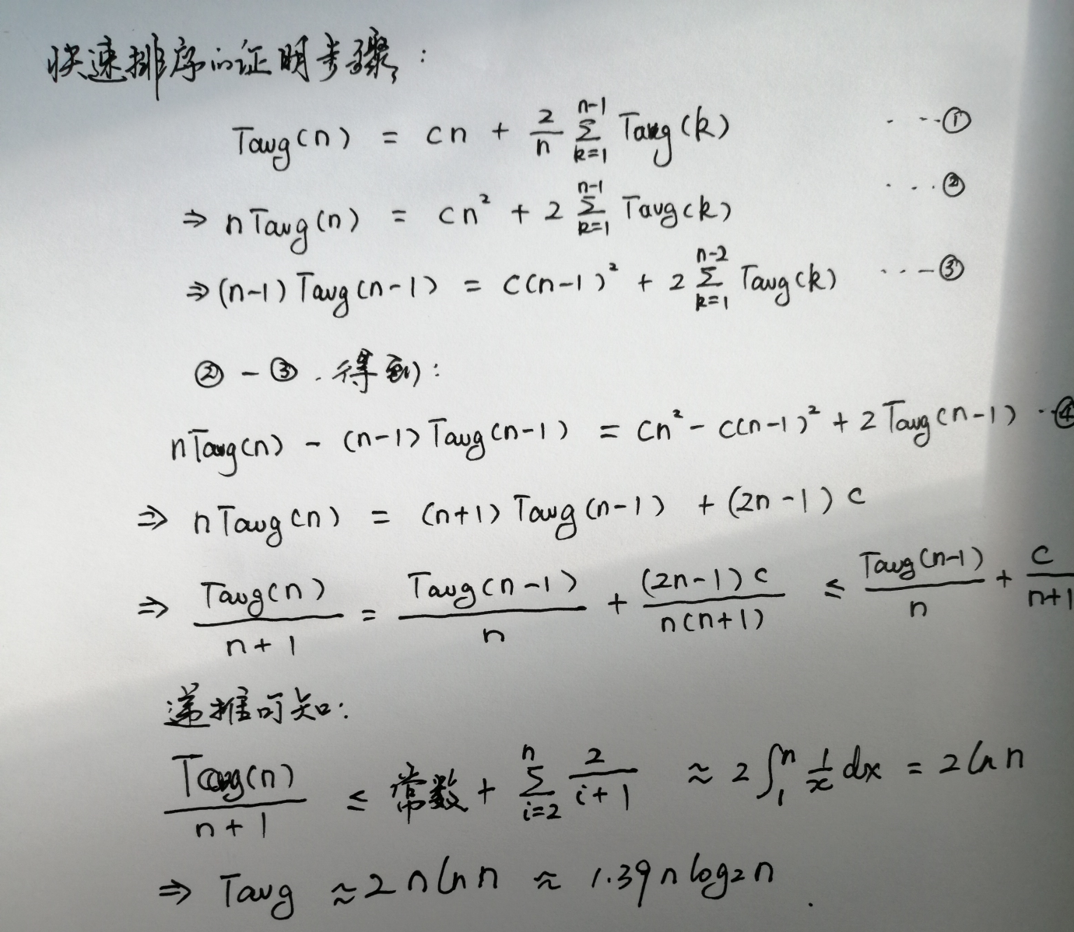
结论: 快速排序的平均时间复杂度为O(nlog₂n) 。
平均所需栈空间为O(log₂n)。

Slide 53
【例】采用递归方式对顺序表进行快速排序，下列关于递归次数的叙述中，正确的是（ ）。
A. 递归次数与初始数据的排列次序无关
B. 每次划分后，先处理较长的分区可以减少递归次数
C. 每次划分后，先处理较短的分区可以减少递归次数
D. 递归次数与每次划分后得到的分区处理顺序无关

Slide 54
【例】 为实现快速排序法，待排序序列宜采用存储方式是（ ）。
A. 顺序存储 B. 散列存储
C. 链式存储 D. 索引存储

Slide 55
思考题
快速排序的最坏时间复杂度为O(n²)，与冒泡排序相同。为什么快速排序更好？

Slide 56
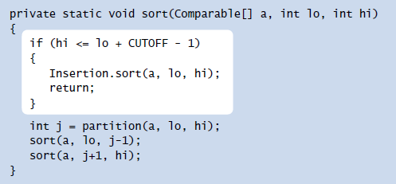
思考
小数组的情况
Even quicksort has too much overhead for tiny subarrays
Cutoff to insertion sort for ≈ 10~20 items

Slide 57
思考
小数组的情况
Argue that this sorting algorithm runs in O(nk +n lg(n/k)) expected time. How should k be picked, both in theory and in practice?

Slide 58
思考
三数中值分割法
枢轴元素最佳选择是中值元素
随机选择三个元素并取中值为枢轴元素
取左端、右端、中心位置三个元素的中值为枢轴
Q：如何做PARTITION？
与首或尾元素换位先
排序完成后枢轴元素归位

Slide 59
Duplicate keys
Often, purpose of sort is to bring items with equal keys together.
Sort population by age.
Remove duplicates from mailing list.
Sort job applicants by college attended.
Typical characteristics of such applications.
Huge array.
Small number of key values.

Slide 60
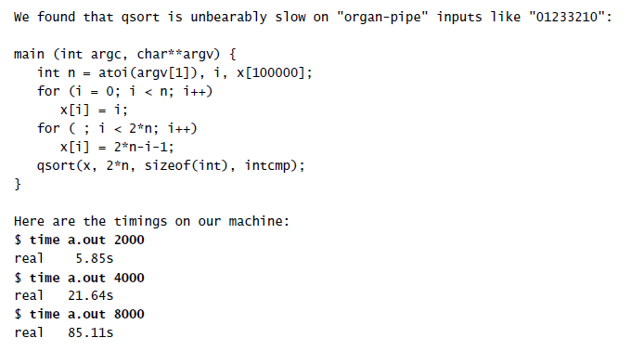
Duplicate keys
A beautiful bug report. [Allan Wilks, Rick Becker, 1991]

Slide 61

Duplicate keys: stop on equal keys
Our partitioning subroutine stops both scans on equal keys.

Slide 62

Duplicate keys: stop on equal keys
Our partitioning subroutine stops both scans on equal keys.
Q. Why not continue scans on equal keys?

Slide 63
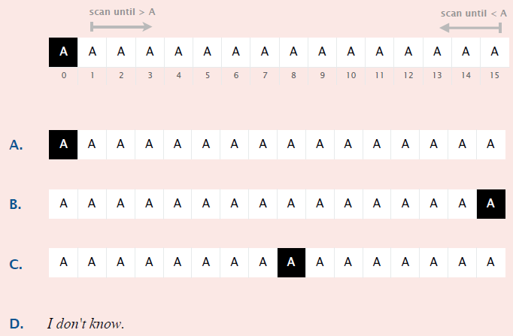
Duplicate keys
What is the result of partitioning the following array (skip over equal keys)?

Slide 64
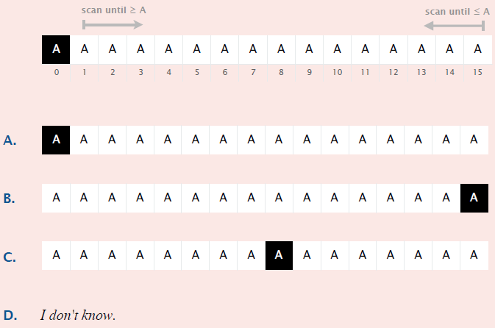
Duplicate keys
What is the result of partitioning the following array (stop on equal keys)?

Slide 65
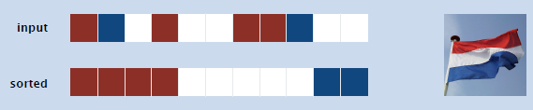
思考
荷兰国旗问题
[Edsger Dijkstra] Given an array of n buckets, each containing a red, white, or blue pebble, sort them by color.
时间复杂度O(N), 空间复杂度O(1)

Slide 66
━━本讲完━━

